Slide 1

Aula 5 – React Native
Projeto de sistemas web 1
Professor: Harley macêdo de mello

Slide 2
Roteiro
Conceitos
Ambiente Expo
Componentes
Propriedade e estado
Eventos
Estilização
Navegação
React Navigation

Slide 3
Roteiro
Componentes de terceiros

Slide 4
Conceitos
Necessidade de ter Apps em mais de um S.O.
Agilizar o desenvolvimento
Padronizar os Apps
Trabalhar com base em componentes reutilizáveis
Gera uma aplicação nativa, não apenas uma simulação

Slide 5
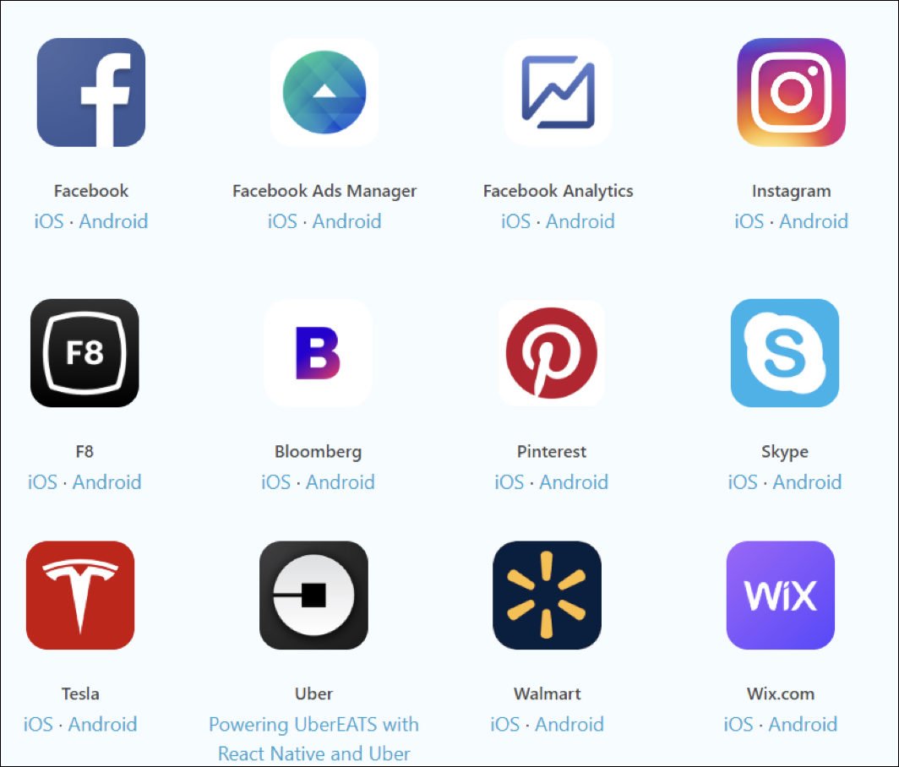
Conceitos
Algumas empresas que usam o React Native para desenvolver seus Apps.

Slide 6
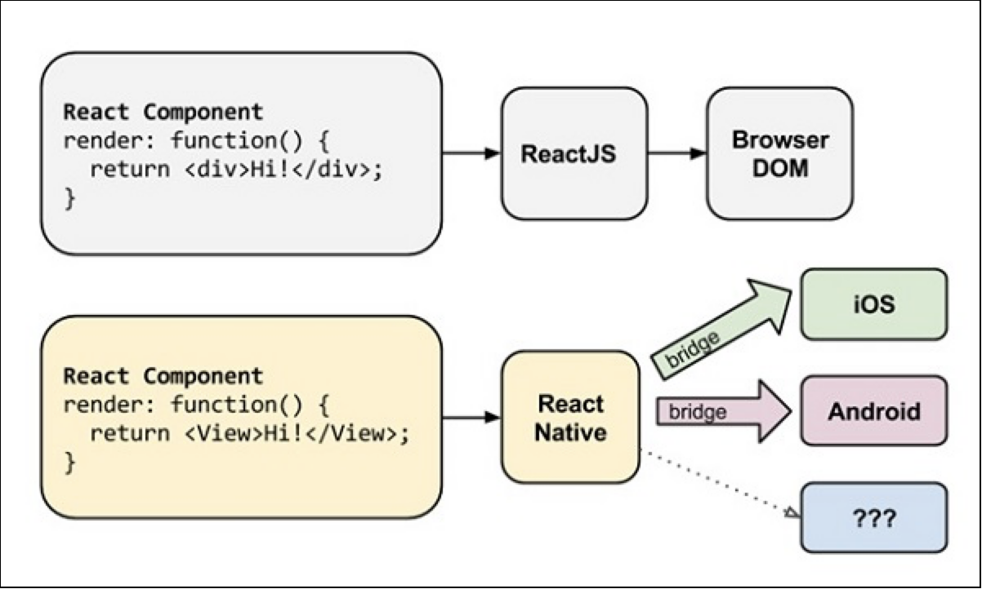
Conceitos
Assim como no ReactJS, o React Native trabalha com componentização e geração de conteúdo nativo.

Slide 7
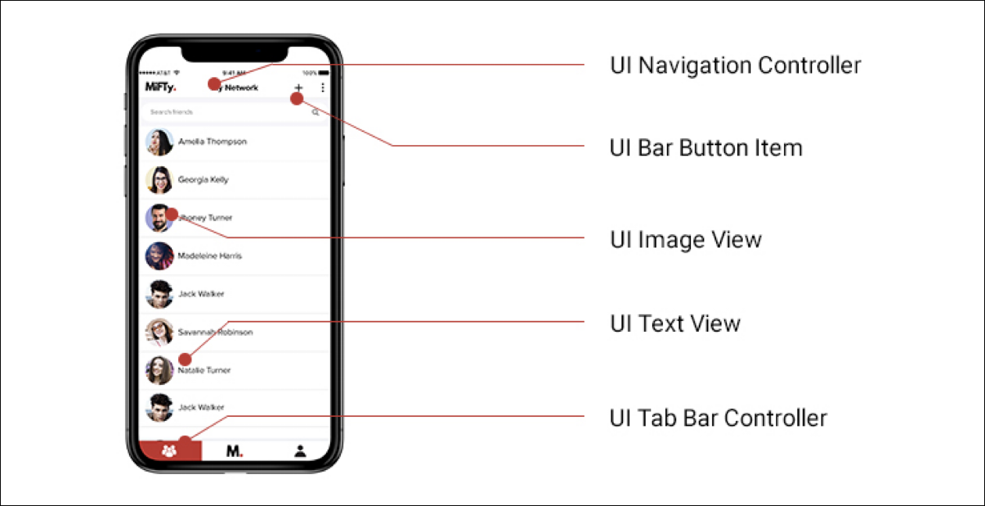
Conceitos
Componentes reutilizáveis formados à partir de core componentes.

Slide 8
Ambiente Expo
O Expo é uma plataforma para desenvolvimento de React Native
Possui diversas ferramentas e serviços para auxiliar o desenvolvedor
Ajuda nos processos de desenvolvimento, build e deploy
Abstrai a configuração inicial pesada
Possui bibliotecas próprias, como a de câmera e de mapa

Slide 9
Ambiente Expo
Para usar o Expo basta instalar seu pacote ‘npx create-expo-app app1’
Entre na pasta criada com ‘cd app1’
Instale as dependências com ‘npx expo install’
Rode a aplicação com ‘npx expo start’
Faça a leitura do QrCode usando o celular

Slide 10
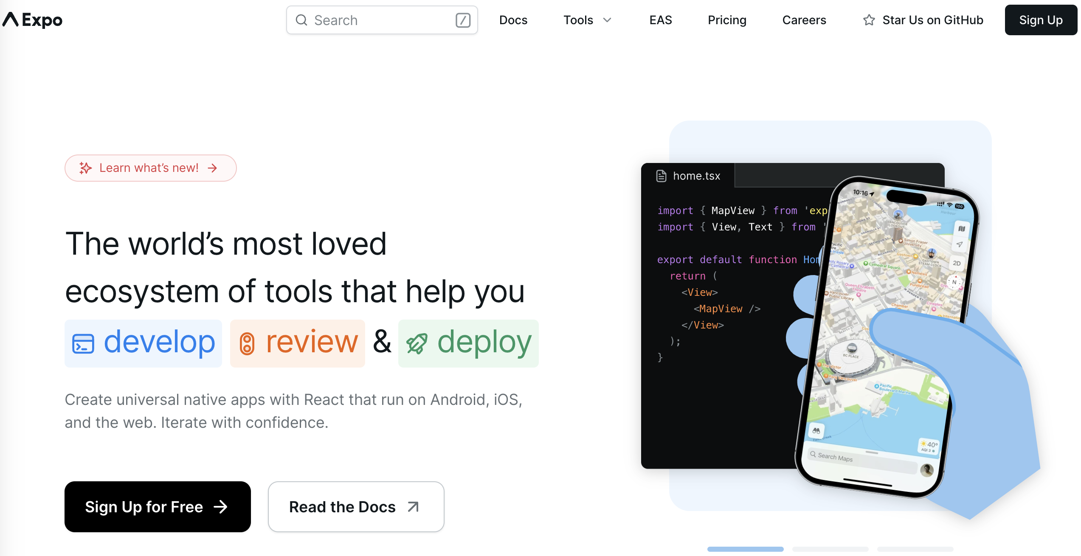
Ambiente Expo
Página inicial do Expo, com links para documentação, cadastro e login.

Slide 11
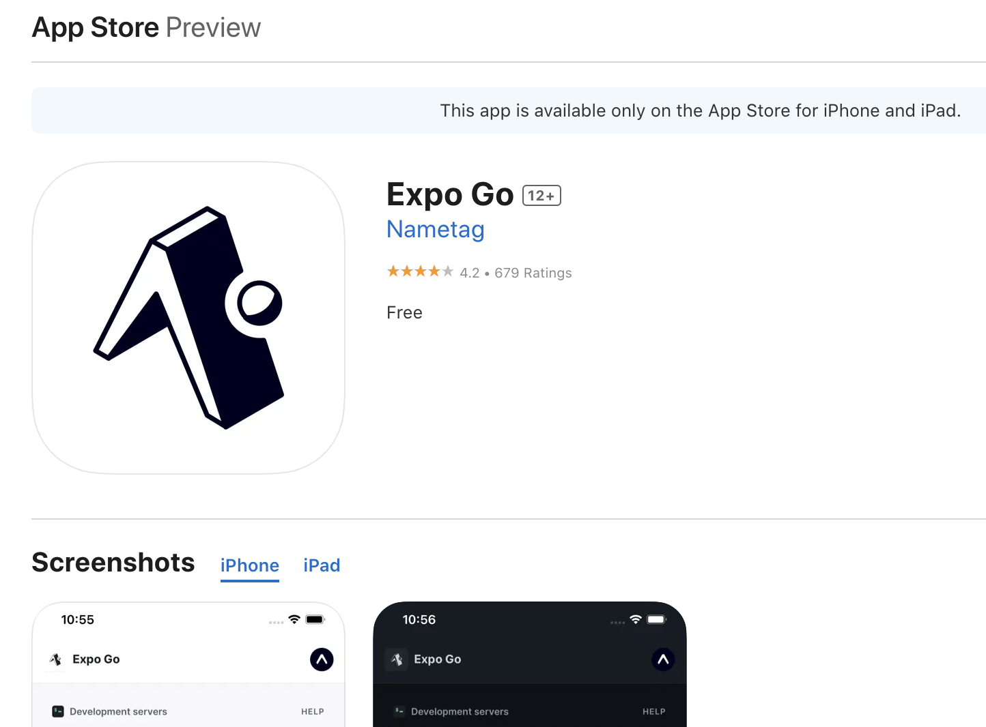
Ambiente Expo
Loja da Apple com o App Expo Go, para simular seu aplicativo em desenvolvimento.

Slide 12
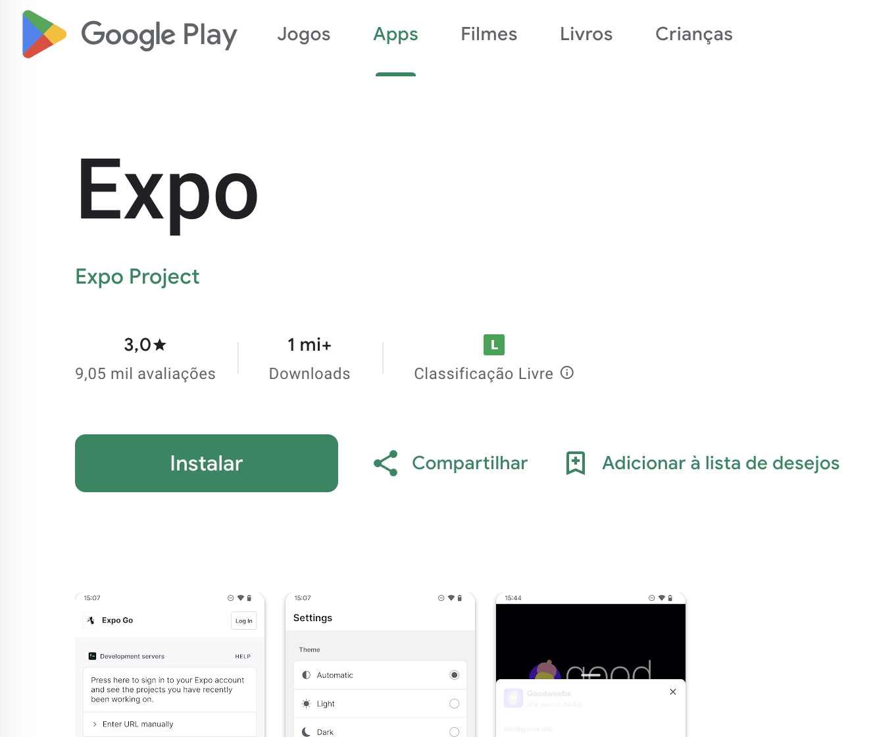
Ambiente Expo
Loja do Google com o App Expo, para simular seu aplicativo em desenvolvimento.

Slide 13
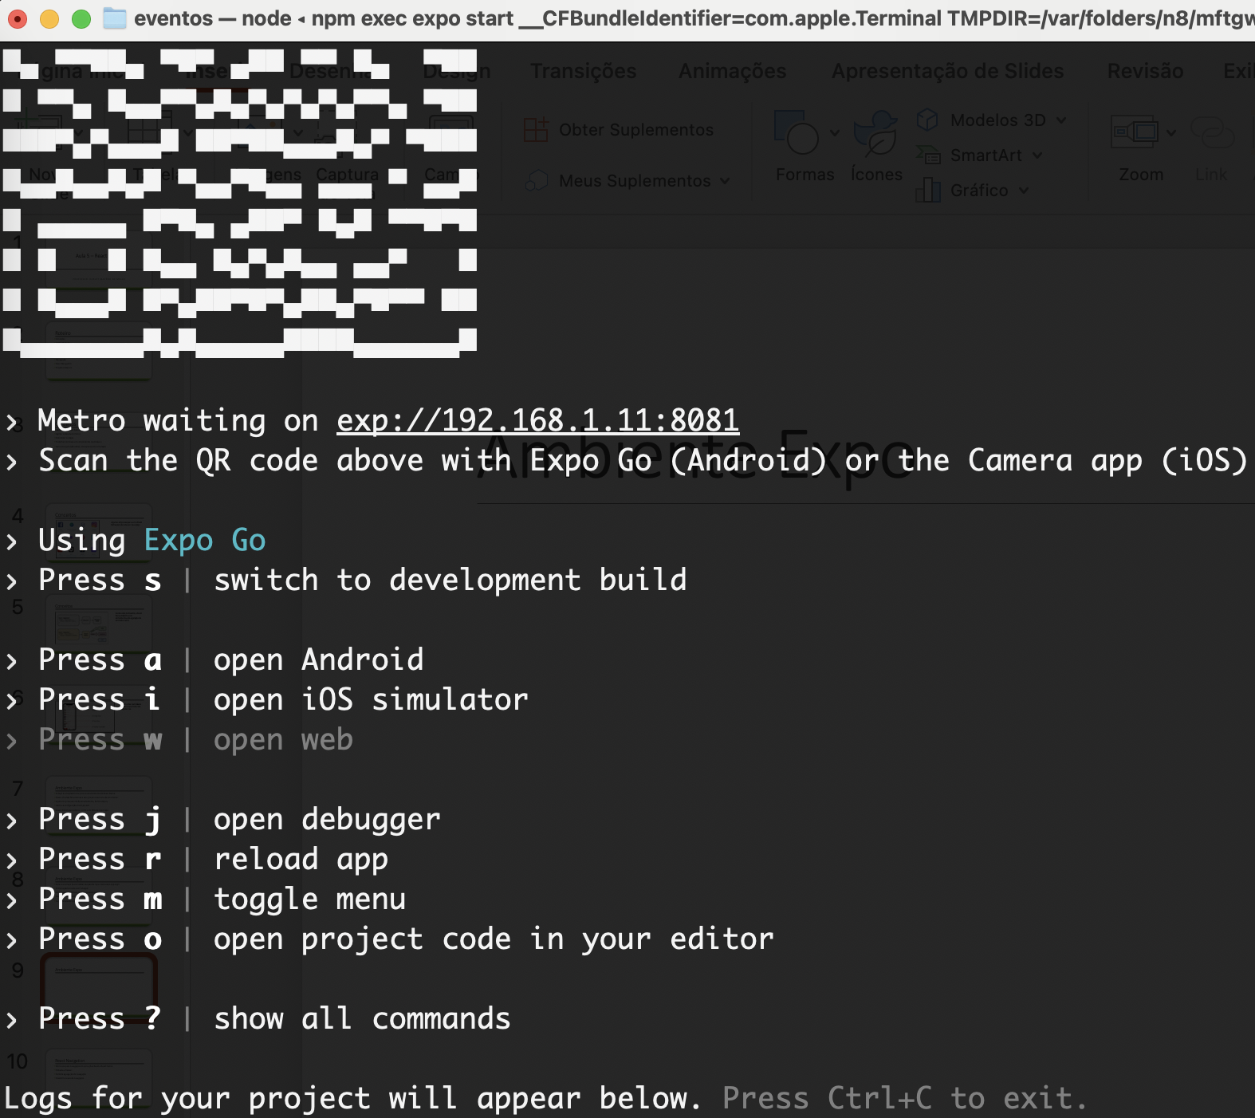
Ambiente Expo
QrCode gerado após o comando ‘npx create-expo-app app1’, comandos como ‘i’ e ‘a’ são opções de executar em simuladores iOS e Android respectivamente.

Slide 14
Componentes
Função que retorna um JSX
Deve retornar um elemento principal
Pode conter outros componentes
Pode manter estado e propriedades
Pode ter funções e eventos

Slide 15
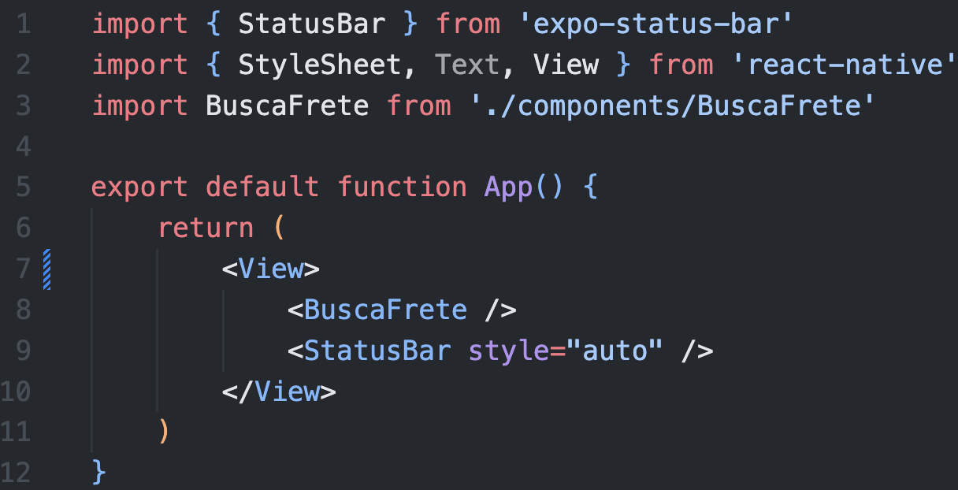
Componentes
Componente React Native, que utiliza outro componente, chamado ‘BuscaFrete’.

Slide 16
Propriedade e estado
As propriedades são parâmetros passados para um componente filho
Não podem ser modificados, apenas lidos
Tem o objetivo de passar dados para inicializar o componente filho
Pode ser passado objetos complexos nas props
Para um componente receber props use ‘const NomeComp = (props) => { }’
No componente pai usar o componente passando as props
‘<NomeComp cor={props.cor} tipo={props.tipo} />’

Slide 17
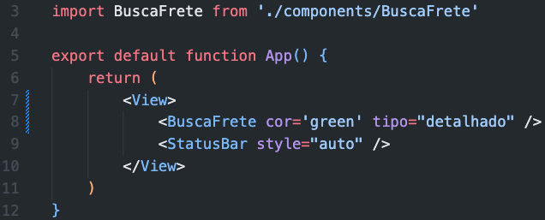
Propriedade e estado
Propriedades ‘cor’ e ‘tipo’ sendo passadas para o componente ‘BuscaFrete.

Slide 18
Propriedade e estado
O estado pode ser criado com a função ‘useState()’
Esta função retorna um Array com 2 elementos
O primeiro com o atributo em si
O segundo com uma função para alterar esse atributo
Para cada atributo a ser armazenado, deve-se chamar a função ‘useState()’
Importar useState com ‘import { useState } from “react” ‘
Para criar um estado, usar o comando ‘const [cep, setCep] = useState(“”)’
Um estado inicial é definido quando se chama a função useState()

Slide 19
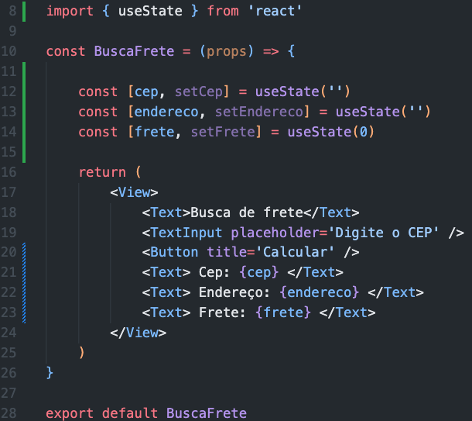
Propriedade e estado
Atributos sendo definidos no estado com o ‘useState()’.

Slide 20
Eventos
São ações do usuário ou do sistema que podem chamar funções
Podem conter referência para o objeto origem do evento
São levemente diferentes dos eventos de ReactJS
Alguns eventos requerem chamar uma função genérica, que chama outra função
Os eventos podem utilizar como parâmetros os atributos do objeto origem do evento

Slide 21
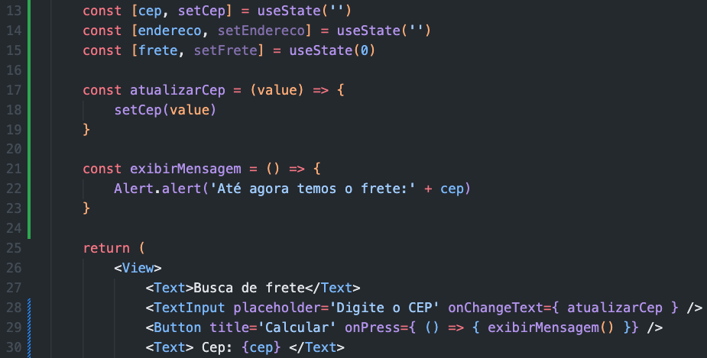
Eventos
Eventos ‘onChangeText’ e ‘onPress’ em uso.

Slide 22
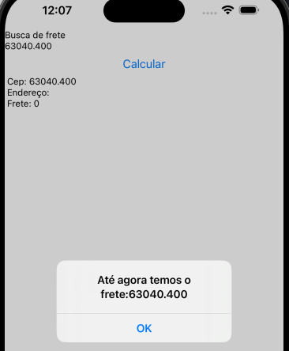
Eventos
Resultado do uso dos eventos ‘onChangeText’ e ‘onPress’.

Slide 23
React Navigation
Biblioteca para navegação em aplicações React e React Native
Robusta e flexível
Permite agregação de navegação
Possibilita reuso de navegação

Slide 24
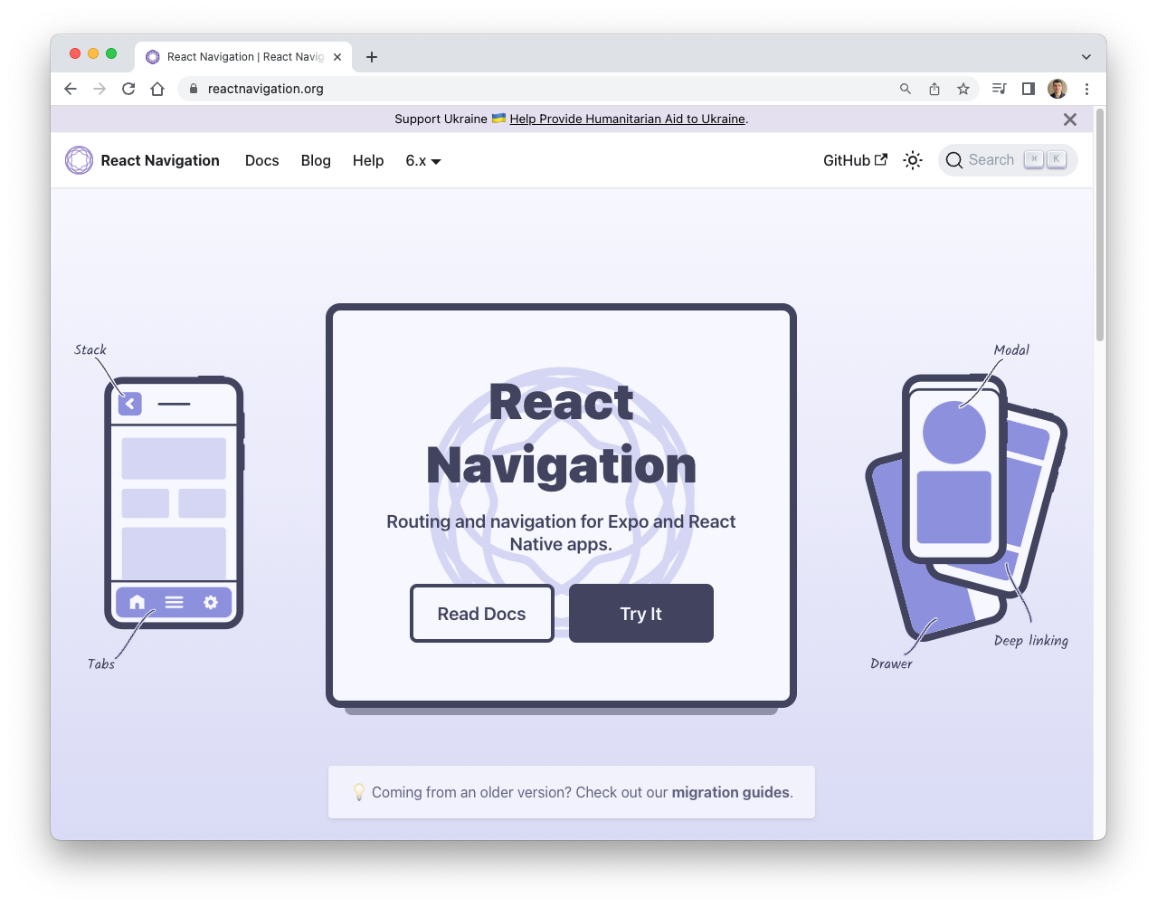
React Navigation
Página do React Navigation, com link para documentação, tutorial e exemplos.

Slide 25
React Navigation
‘npm install @react-navigation/native’
‘expo install react-native-screens react-native-safe-area-context’
‘npm install react-native-screens react-native-safe-area-context’

Slide 26
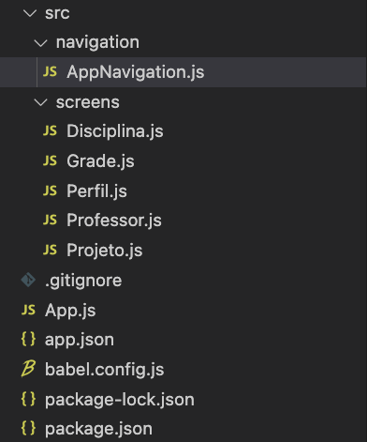
React Navigation
O arquivo de entrada da aplicação App.js importa o arquivo de navegação AppNavigation.js que contêm toda a estrutura de navegação, dessa forma, componentizando a navegação.

Slide 27
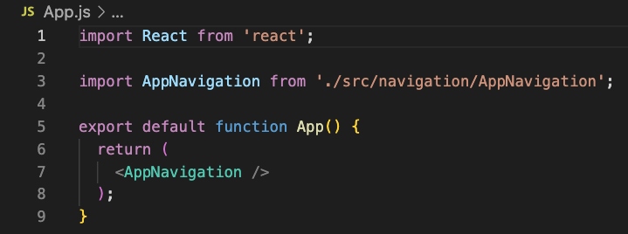
React Navigation

Slide 28
Stack Navigator
Navegação em pilha
Nova tela fica sobre a anterior
Ação de voltar desfaz a pilha, tela por tela
Utiliza animação padrão do Android e do iOS
Instalar a biblioteca com ‘npm install @react-navigation/stack’

Slide 29
Stack Navigator
Para cada rota deve-se configurar um nome e um componente
O nome servirá de referência para a navegação
Rotas mantidas em NavigatorContainer

Slide 30
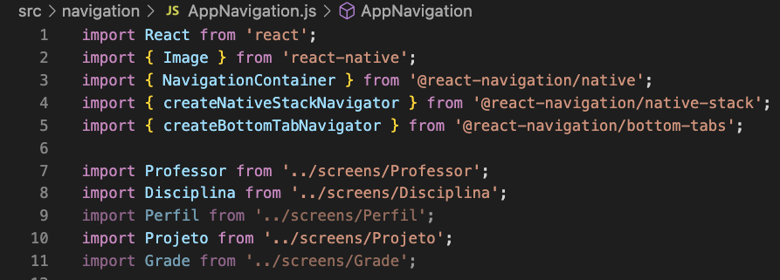
Stack Navigator

Slide 31
Tab Navigator
Estilo de navegação que utiliza guias
Vantagem de os itens de navegação ficarem sempre visíveis
Rotas mantidas em NavigatorContainer
Instalar biblioteca com ‘npm install @react-navigation/bottom-tabs’

Slide 32
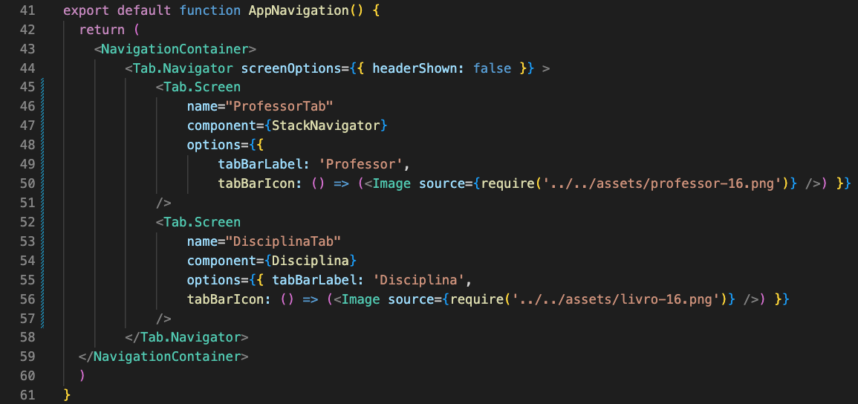
Tab Navigator

Slide 33
Tab Navigator
tabBarLabel: Define o rótulo da aba
tabBarIcon: Define o ícone da aba
indicatorStyle: Define estilo da barra
onTabPress: Define função que executa ao pressionar a tab

Slide 34
Componentes de terceiros
Mapas
Calcular frete ou planejar frete
Calcular áreas e distâncias
Os principais provedores de mapas são Google Maps, Apple Maps e Bing Maps
Várias bibliotecas implementam serviços de mapas em cima de algum provedor desses
Para usar o Native Maps use ‘npm install react-native-maps’
Para usar o MapBox use ‘npm install @rnmapbox/maps’
Para usar o MapLink use ‘npm install react-native-map-link’

Slide 35
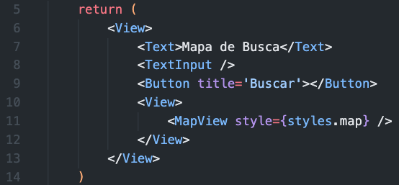
Componentes de terceiros

Slide 36
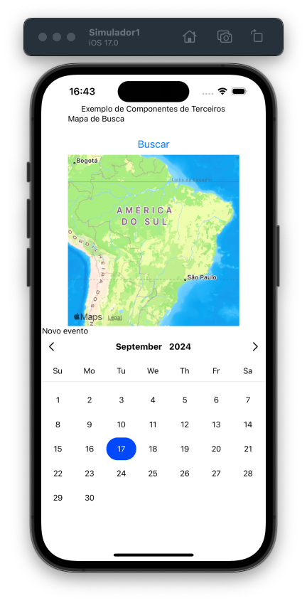
Componentes de terceiros

Slide 37
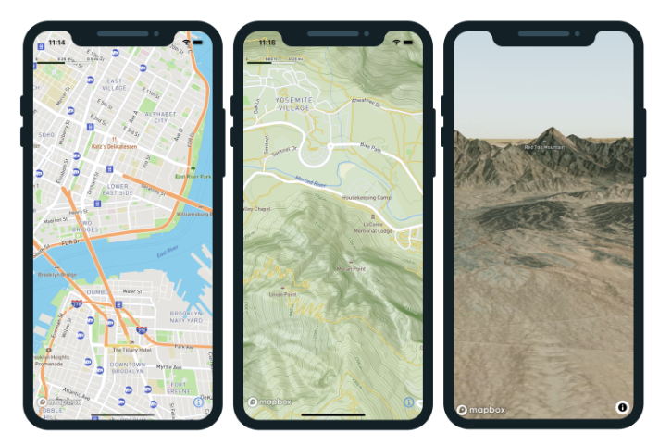
Componentes de terceiros

Slide 38
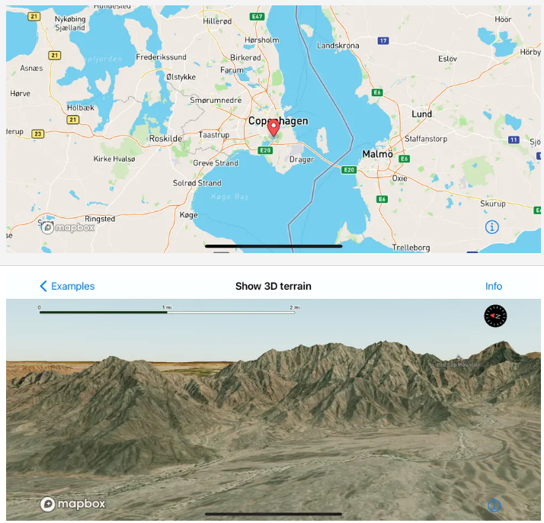
Componentes de terceiros

Slide 39
Componentes de terceiros
Calendário
Escolher data de nascimento
Escolher data de reserva
Restrição de datas válidas
Para usar o React Native Calendar Picker use ‘npm install react-native-calendar-picker’
Para usar o React Native Calendars use ‘npm install react-native-calendars’
Para usar o React Native UI Date Picker use ‘npm install react-native-ui-datepicker’

Slide 40
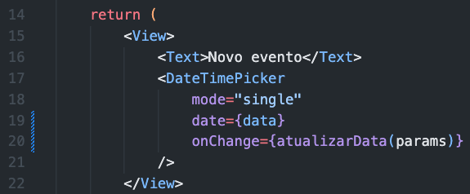
Componentes de terceiros

Slide 41
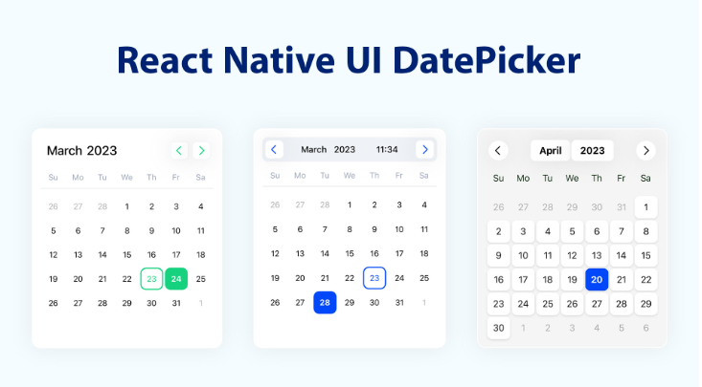
Componentes de terceiros

